Slide 1
Science fiction
Obecný přehled,9. třída

Slide 2
Science fiction - definice
Vědeckofantastický žánr nebo též sci-fi a SF (zkratka z angl. science fiction) je umělecký žánr, vymezený výskytem spekulativních technologií a přírodních jevů anebo dosud neznámých forem života v díle
Sci-fi je žánr blízký fantasy literatuře, kde je místo technologií hlavní rekvizitou většinou magie a fyzická síla (tzv. příběhy „meče a magie“). Příběhy se odehrávají v imaginárních světech, často se zde odehrává souboj dobra se zlem (sem náleží díky filmovým adaptacím obdivovaný Tolkien).

Slide 3
Sci-fi - rozdělení
Otázka č.1 - Pokuste se nalézt zakladatele tohoto žánru.
Otázka č.2 - Uveďte filmová zpracování žánru sci-fi.
V rámci žánru vzniklo mnoho proudů a stylů: hard sci-fi kyberpunk space opera utopie antiutopie soft science fiction

Slide 4
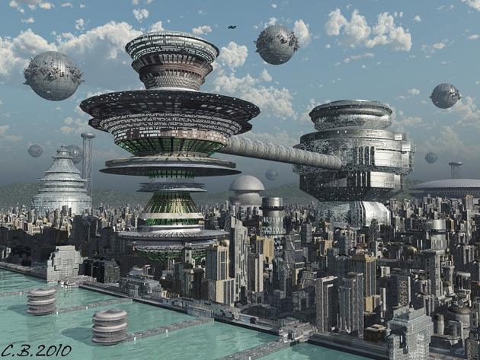
Autoři sci-fi
Isaac Asimov
Arthur C. Clarke
Ray Bradbury
Frank Herbert
George Orwell
John Wyndham
Ludvík Souček
Ondřej Neff
Otázka č.3 - Znáte některého z uvedených autorů?
Obr. 1

Slide 5
Žánry sci-fi
Autoři hard SF se co nejvíce drží vědecké předlohy. Soustřeďují se na popis nových technologií, astronomických jevů a jejich případných dopadů na okolní svět. Jedná se převážně o literární žánr –výjimkou je film 2001: Vesmírná odysea = na jehož scénáři se podílel Arthur C. Clarke.
Kyberpunk se zaměřuje na symbiózu člověka s moderní technikou, hlavní roli hraje umělá inteligence. Častým námětem je činnost hackerů pobývajících v undergroundovém prostředí. Děj se téměř vždy odehrává v blízké budoucnosti.

Slide 6
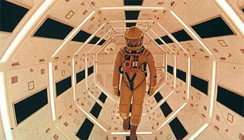
Žánry sci-fi
Antiutopie (dystopie) je opakem utopie. Myšlenka fiktivní společnosti, která se vyvinula špatným směrem (totalitní forma vlády). Obyvatelé tohoto světa jsou utlačováni politickým systémem.
Otázka č.4 - Uveďte a charakterizujte známé dílo patřící k tomuto žánru.
Obr. 2
Obr. 3

Slide 7
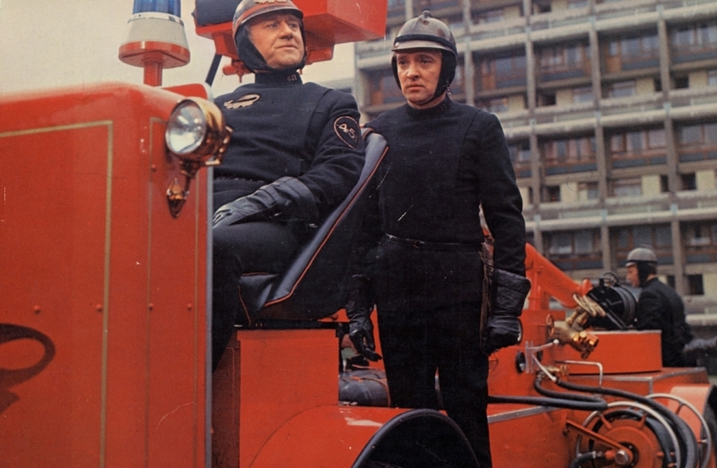
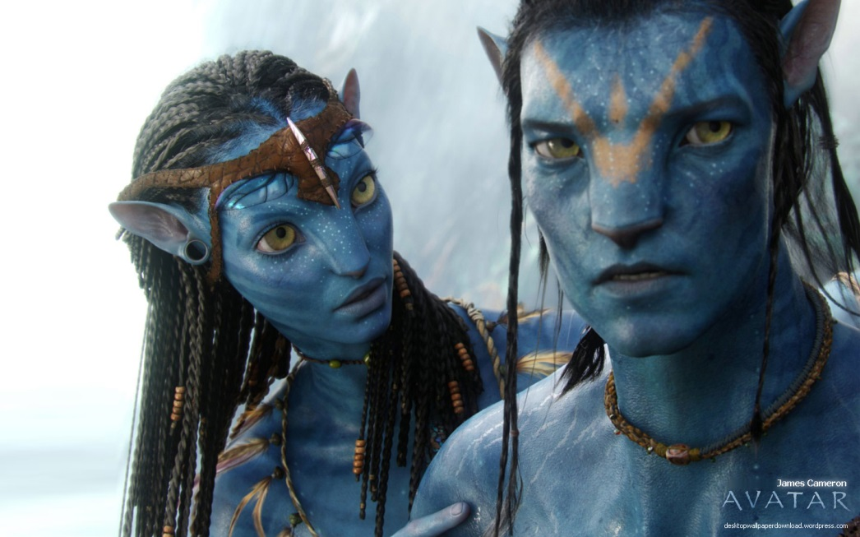
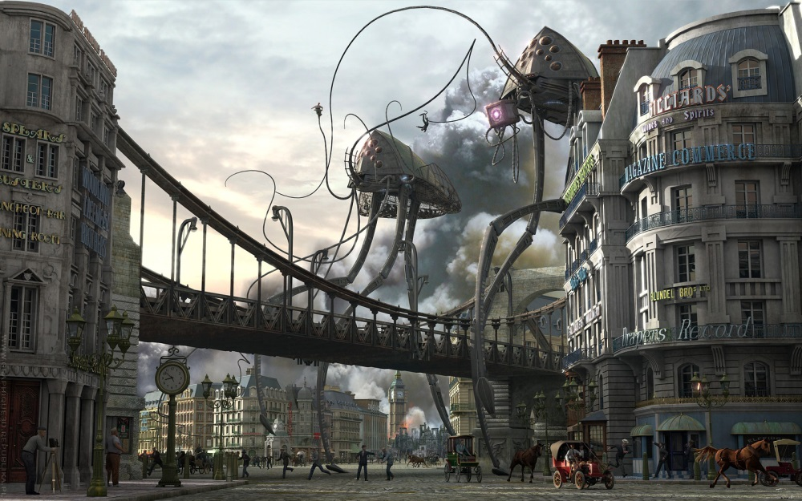
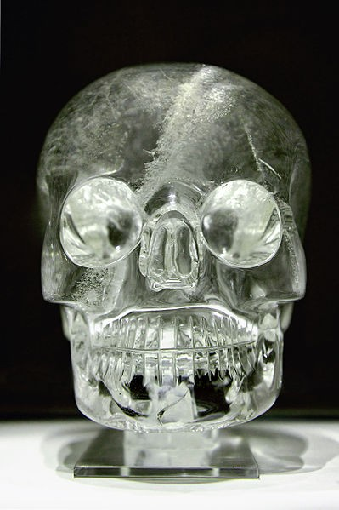
Obr. 4
Obr. 5
Obr. 6
Obr. 7

Slide 8
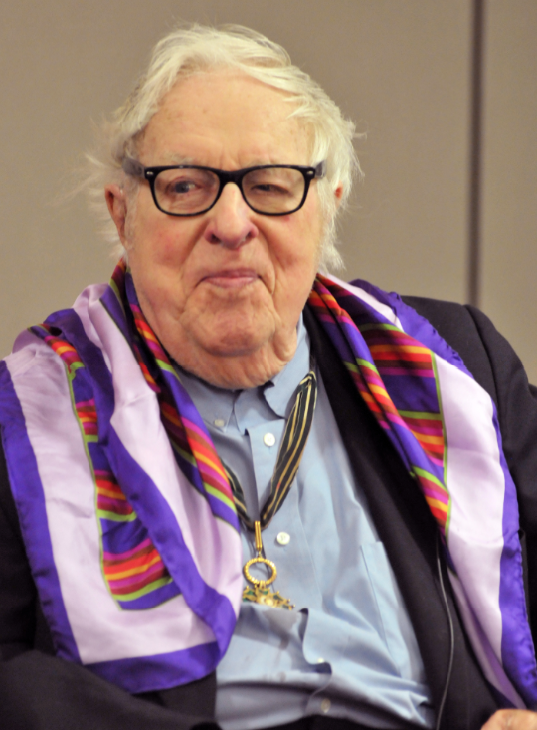
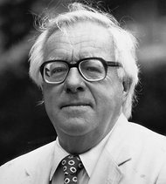
Žánry sci-fi
Soft science fiction je zaměřena na „měkčí“ vědecké disciplíny, jako jsou biologie, psychologie, sociologie. Příznivci tohoto směru tvrdí, že jejich knihy poskytují podrobnější obraz společnosti, lépe vykreslené osobnosti hrdinů a důkladněji prokleslené zápletky.
příkladem autora soft SF je Ray Bradbury

Slide 9
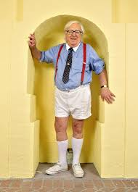
Ray Bradbury (1920- 2012)
americký prozaik
díky své matce švédského původu získal znalosti evropské kultury a mytologie, které vyžil ve své tvorbě
píše sci-fi povídky obsahující fantastické a hororové prvky
poukazuje na důsledky technického pokroku, devastaci životního prostředí a zneužití vynálezů ke kontrole a ovládání člověka
do konce života odmítal internet a počítač a tvrdil, že ke svému životu a psaní potřebuje jen telefon a psací stroj, také nevlastnil řidičský průkaz

Slide 10
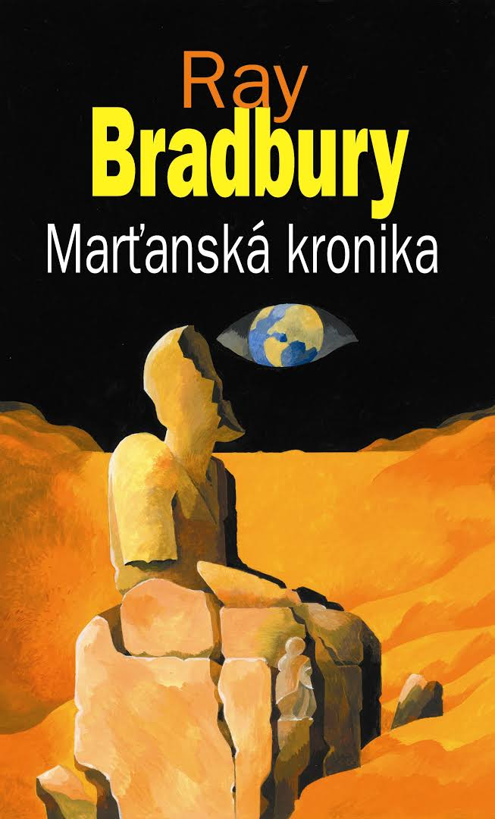
Ray Bradbury - dílo

Slide 11
Ray Bradbury – Marťanská kronika
inspirací byla sbírka povídek Městečko v Ohiu spisovatele S.Andersona, která pojednávala o vztazích mezi obyvateli maloměsta
B. však příběhy o střetávání lidských charakterů umístil do budoucnosti na planetu Mars = kolonizace Marsu je přirovnávána ke kolonizaci Ameriky, a to včetně vyhubení Marťanů osypkami (tak byli zlikvidováni i američtí indiáni)
fiktivní kronika začíná r. 1999 objevitelskými výpravami na Mars a končí vylidněním planety po atomové válce roku 2026

Slide 12
451 stupňů Fahrenheita
autor líčí možné důsledky omezování lidské svobody
hrdinové románu jsou ovládáni prostřednictvím televizních pořadů, které jim nahrazují skutečný život
četba knih je tvrdě potírána, protože umožňuje svobodu myšlení a prožívání, nad kterou nemá vláda moc
v závěru autor vyslovil naději, že touha člověka po svobodném prožitku bude silnější než strach z moci
Otázka č.5 - Vysvětlete název románu.
https://www.youtube.com/watch?v=HRwRN9-mZzg

Slide 13
Kus dřeva – povídka, poslech
1. Kdo v příběhu vystupuje?
2. Jaké je téma rozhovoru hlavních postav?
3. Jakou nabídku učinil seržant?
4. Proč byla jeho nabídka odmítnuta?
5. Pokuste se odhadnout závěr příběhu.
6. Jak celá povídka skončila?
7. Pokuste se povídku zhodnotit, komentovat její závěr.
8. Pokuste se hlavní postavy charakterizovat.
https://www.youtube.com/watch?v=yomJDpaMc5g

Slide 14
Práce s textem
Charakterizujte hlavní hrdiny úryvku. Z čeho vycházíte?
Najděte příklady popisů a určete, o jaký popis se jedná.
Co budují hlavní hrdinové na Marsu a proč? Jak se jejich postoj změní po zničení Země?
Co mohlo předcházet zničení Země? Proč si myslíte, že zanikla?
Jak by mohl příběh pokračovat?
Vysvětlete prvky science fiction literatury a doložte příklady z úryvku.

